Slide 1
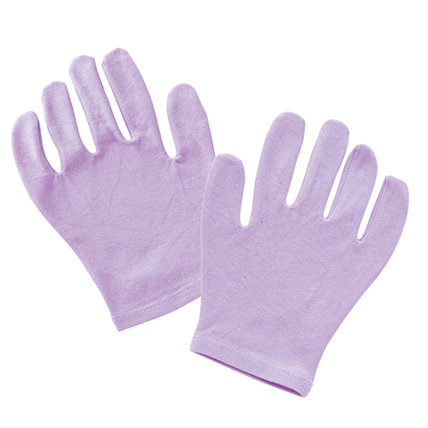
【提案書】
ラーベ・おやすみ手袋
特徴
寝ている間の手の乾燥を防ぐと共に、就寝前に塗ったハンドクリームの効果を最大限引き出せるおやすみ手袋です。名入れプリントも可能ですので、オリジナルグッズ用にもおすすめです。
納期
納期スペース
仕様
素材：綿・ポリウレタン混
サイズ：全長約190mm（レディースフリー）
包装：ポリ袋入
お見積
お見積りスペース

